Slide 1
Интерактивный кроссворд «лексика сказок»
Translate the words from English into Russian

Slide 2
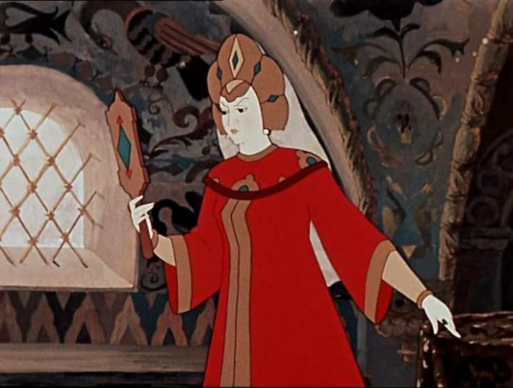
The word 1
«Mirror»
5
6
4
з
р
к
л
о
1
е
а
3
2

Slide 3
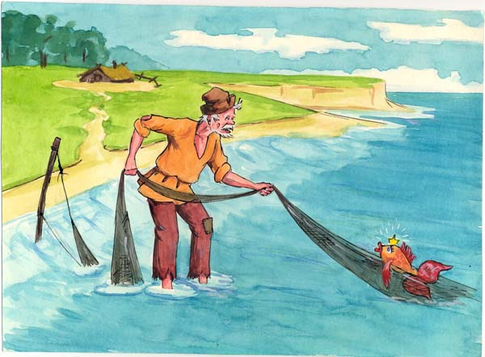
«Seine»
The word 2
5
6
4
з
е
р
к
а
л
о
1
3
2
о
д
н
е
в

Slide 4
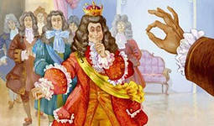
The word 3
«King»
5
6
4
з
р
к
л
о
1
е
а
3
о
р
о
л
ь
к
к
2
о
д
н
е
в

Slide 5
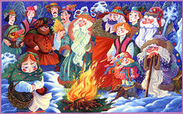
The word 4
«Months»
5
6
м
4
з
р
к
л
о
1
е
а
с
я
3
о
р
о
л
ь
к
к
ц
в
о
2
д
н
е
в

Slide 6
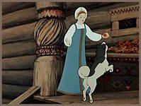
The word 5
«Apple»
я
5
6
4
б
м
з
р
к
л
о
1
е
а
с
о
я
3
о
р
о
л
ь
к
к
ц
о
в
о
2
д
н
е
в

Slide 7
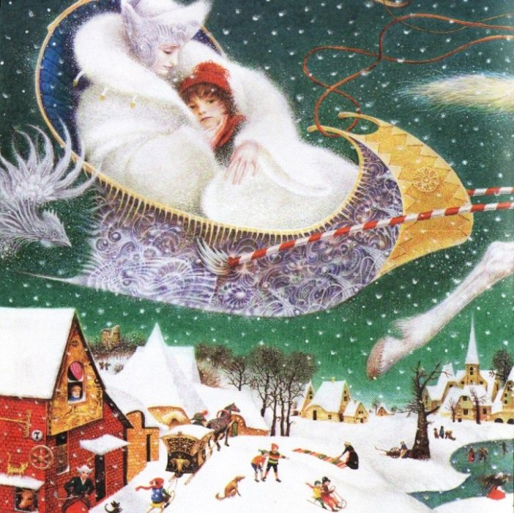
The word 6
«Queen»
я
6
5
к
м
б
4
о
1
е
р
к
о
р
з
а
л
с
о
о
я
3
о
р
о
л
ь
к
к
ц
о
е
е
в
о
2
д
н
в
в
а

Slide 8
Thanks!

Slide 9
Bibliography
http://mediasubs.ru/group/uploads/zd/zdorove-bez-vrachej-i-lekarstv-/image2/NWRkYS00Z.jpg - смайлик
http://s4.rimg.info/3dac96de6803d637fcc72bc4d0603195.gif- смайлик
http://i125.photobucket.com/albums/p69/masq07/76ba3689.jpg - иллюстрация к сказке Г.Андерсена «Снежная королева»
http://900igr.net/datai/literatura/Turnir-po-skazochnikam/0008-009-Pervyj-raz-s-tinoj-vtoroj-raz-s-travoju-morskoju-tretij-raz-s.jpg - иллюстрация к сказке А.Пушкина «Сказка о рыбаке и рыбке»
http://img1.liveinternet.ru/images/attach/c/4/80/13/80013733_large_3035399_336459_original.jpg - иллюстрация к сказке С.Маршака «Двенадцать месяцев»
http://img0.liveinternet.ru/images/attach/c/3/84/302/84302182_large_007.jpg - иллюстрация к сказке А.Пушкина «Сказка о мертвой царевне и семи богатырях»
http://ifolderlinks.ru/files/imagecache/700x/U24291/10/22/Skazki_A._S._Pushkina_1950_-_1973_DVDRip_6a6aed904061.jpg - иллюстрация к сказке А.Пушкина «Сказка о мертвой царевне и семи богатырях»
http://thekievtimes.com/wp-content/uploads/2012/11/novoe_plate_korolya_ili_golyy_korol_.jpg - иллюстрация к сказке Г.Андерсена «Голый король»
http://s017.radikal.ru/i440/1111/aa/f9eb0c0708ab.jpg - картинка «Вы молодцы»

